Slide 1
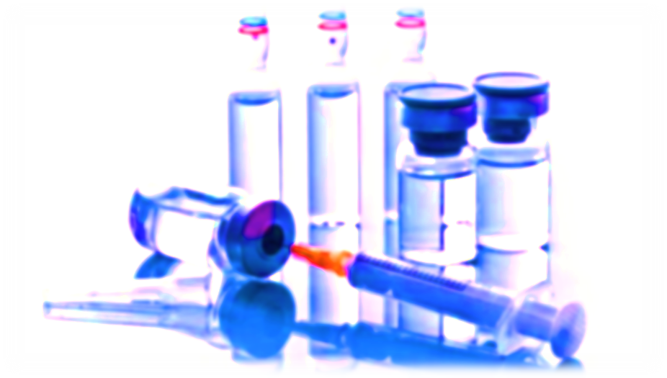
Εμβολιασμός, ασπίδα προστασίας κατά των λοιμώξεων, στάσεις και αντιλήψεις. Η περίπτωση του εμβολίου κατά των ιών HPV.
Πώς επηρεάζει ο εμβολιασμός των οργανισμών γενικότερα το φυσικό μας περιβάλλον και γιατί;
Περίληψη
Ο εμβολιασμός αποτελεί διαχρονικό παγκόσμιο κοινονικο-επιστημονικό ζήτημα (π.χ. η πρόσφατη επανεμφάνιση στην Ευρώπη της ασθένειας της ιλαράς).
Είναι ή όχι χρήσιμα και απαραίτητα τα εμβόλια και ο εμβολιασμός;
Υπάρχουν επιπτώσεις από τον εμβολιασμό στο φυσικό μας περιβάλλον και αν ναι ποιες είναι αυτές και σε ποιο βαθμό το επηρεάζουν;
(ανασκόπηση βιβλιογραφίας)
Ομάδες ενδιαφερομένων από διάφορα επίπεδα της κοινωνίας των πολιτών όπως:
Επιστημονικές, (κυρίως από τις βιοεπιστήμες και την ιατρική οι οποίοι συνήθως είναι υπέρμαχοι),
Σκεπτικιστές, κινήματα κατά των εμβολίων (κυρίως ομάδες που εναντιώνονται).
Στόχος της έρευνας
Η διερεύνηση του θέματος κατά πόσο οι γονείς - κηδεμόνες των μαθητών/τριών του σχολείου μας:
Γνωρίζουν τι είναι τα εμβόλια και τι εξυπηρετεί ο εμβολιασμός.
Από ποιες πηγές ενημερώνονται σχετικά με τα εμβόλια και τον εμβολιασμό.
Αν εμπιστεύονται τα εμβόλια και αν έχουν ή όχι εμβολιάσει τα παιδιά τους και γιατί.
Αν γνωρίζουν το εμβόλιο κατά των ιών HPV και αν έχουν ή προτίθενται να εμβολιάσουν τα παιδιά τους.
Αν ο εμβολιασμός επηρεάζει και πώς το φυσικό περιβάλλον.
Μεθοδολογία
Χρησιμοποιήθηκε εγκυροποιημένο ερωτηματολόγιο* και δόθηκε σε όλους τους μαθητές/τριες του σχολείου (286).
154 ερωτηματολόγια απαντήθηκαν από τους γονείς – κηδεμόνες και επιστράφηκαν στο σχολείο.
Τα αποτελέσματα έτυχαν ανάλυσης και επεξεργασίας σε ένα υπολογιστικό φύλλο.
Ανασκόπηση βιβλιογραφίας σχετικής με τις πιθανές επιπτώσεις των εμβολίων στο φυσικό μας περιβάλλον.
Εξάχθηκαν και καταγράφηκαν τα συμπεράσματα.
*Πηγές ερωτηματολόγιου: *Survey of Parents on Key Issues Related to Immunization Submitted to: Public Health Agency of Canada EKOS RESEARCH ASSOCIATES INC. September 2011
•MoschopoulouVasilikiMsc2017
https://dspace.lib.uom.gr/bitstream/2159/20044/3/MoschopoulouVasilikiMsc2017.pdf
Ταυτότητα δείγματος
Δόθηκαν 286 ερωτηματολόγια
Επιστράφηκαν απαντημένα 154 (54%) κυρίως από τις κηδεμόνες-μητέρες (80%) με ηλικίες κυρίως μεταξύ 35-45 χρόνων (66%)
Επίπεδο Μόρφωσης- Εκπαίδευσης:
1% Πρωτοβάθμια
67% Δευτεροβάθμια
32% Τριτοβάθμια
61% Μισθωτοί
Μαθητική ομάδα:
«ΕυΖην» / Οικολογική επιτροπή
Σχολική Χρονιά: 2017 - 2019
Σχολείο:
Περιφερειακό Γυμνάσιο Ξυλοτύμπου
Υπεύθυνος εκπαιδευτικός:
Γιώργος Λάζου
Αποτελέσματα
Όλοι γνωρίζουν τι είναι τα εμβόλια και σχεδόν όλοι εμβολίασαν τα παιδιά τους.
Αλλά το 71% έχει ψάξει για περαιτέρω πληροφορίες σε διάφορες πηγές έτσι ώστε να πάρει τελική απόφαση για τον εμβολιασμό των παιδιών τους.
Το 67% δηλώνει ικανοποιημένο από την ενημέρωσή του έτσι ώστε να πάρει αποφάσεις, ενώ το 33% όχι.
Ελάχιστη αρθρογραφία για σχέση εμβολίων /φυσικού περιβάλλοντος.
Συμπεράσματα
Όσον αφορά τον εμβολιασμό γενικότερα:
Η συντριπτική πλειοψηφία έχει εμβολιάσει τα παιδιά της σύμφωνα με το Εθνικό Σχέδιο Εμβολιασμών.
Ένα μεγάλο ποσοστό έχει ενημερωθεί από τους παιδίατρους ή έχει κάνει ορθή χρήση της διαδικτυακής έρευνας.
Ελάχιστοι δεν εμβολίασαν ή εμβολίασαν μερικώς τα παιδιά τους αλλά δεν γνωρίζουμε ποιοι, (ανώνυμη έρευνα, άγνωστη εθνικότητα των παιδιών και των γονέων-κηδεμόνων τους).
Κυριότεροι λόγοι σημειώθηκαν ως το κόστος του εμβολιασμού, άρα συνάγεται, με επιφύλαξη, το συμπέρασμα να αναφέρεται σε παιδιά άλλων χορών όπου δεν παρέχεται δωρεάν εμβολιασμός σε εθνικό επίπεδο.
Επίσης αναφέρθηκαν και οι πιθανές παρενέργειες από τα ίδια άτομα άρα δεν μπορεί να αποκλειστεί και η πιθανή παραπληροφόρησή τους.
Όσον αφορά τον εμβολιασμό ειδικά για τους HPV:
Η πλειοψηφία γνωρίζει την ύπαρξη των ιών HPV που προκαλούν τον καρκίνο καθώς και του εμβολίου που κυκλοφορεί.
Ως πηγές ενημέρωσης παρουσιάζονται όπως περίπου και προηγουμένως για τα εμβόλια γενικά.
Ανάλογο ποσοστό γνωρίζει και τον σωστό τρόπο μετάδοσης και διάδοσης των συγκεκριμένων ιών.
Τα 2/3 του δείγματος θα δεχόταν να εμβολιαστεί τόσο αυτό, όσο και οι κόρες αλλά και οι γιοί τους, άρα φαίνεται να εμπιστεύονται τα επιστημονικά δεδομένα ή και τις πηγές πληροφόρησής τους, οι οποίες δήλωσαν ότι ήταν κυρίως ο παιδίατρός τους.
Το υπόλοιπο 1/3 περίπου έχει ενδοιασμούς ή αρνείται για τους ίδιους λόγους που είχαν αναφερθεί γενικά για τον εμβολιασμό.
Όσον αφορά το ερώτημα αν ο εμβολιασμός επηρεάζει το περιβάλλον:
Δεν υπάρχει σχεδόν καμιά μελέτη αναφορικά με τη σχέση του εμβολιασμού των ανθρώπων ή των ζώων και το περιβάλλον, π.χ. εξελικτική επίδραση.
Ελάχιστες πηγές αναφέρουν:
(α) τα χημικά προϊόντα συντήρησης ή ενίσχυσης των εμβολίων, (π.χ. το θειοκυανιούχο κάλιο), που κατά καιρούς αφέθηκαν ελεύθερα στο περιβάλλον και προκάλεσαν το θάνατο σε ζώα όπως ψάρια.
(β) τη χημική ουσία σκουαλένιο, (διεγερτικό του ανοσοποιητικού συστήματος), η οποία προέρχεται κυρίως από ιχθυέλαια και ιδίως από το συκώτι του καρχαρία. Αυτό έχεις ως αποτέλεσμα να θυσιάζονται άδικα χιλιάδες καρχαρίες για το εμπόριο της ουσίας αυτής.

